Slide 1
Означення первісної.
Основна властивість первісної.
Таблиця первісних.

Slide 2
Функція F(x) називається первісною для функції f(x) на даному проміжку, якщо для будь-якого х з цього проміжку

Slide 3
Таблиця первісних (невизначених інтегралів)
Функція f(x) | Загальний вигляд первісних F(x)+С, де С - стала | Запис за допомогою невизначеного інтеграла
0 | С
1 | х+С

Slide 4
Операція знаходження
Первісної функції-
інтегрування
Похідної функції-
диференціювання
Знаходження функції f(x) за даною її похідною F(x) називається операцією інтегрування.
Операція інтегрування обернена до операції диференціювання.
Диференціювання функції f(x) – операція знаходження її похідної .
Наприклад. Знайти похідну функції:
а) ; б) .
Розв’язання
а) ;
б) .
Наприклад.
а) Якщо , то , оскільки .
б) Якщо , то ,
оскільки .

Slide 5
Основна властивість первісної
Якщо F(x)
первісна для f(x)
F(x)+c-первісна для f(x)
C-довільна стала
то
Геометрична інтерпретація основної властивості первісної
Кожна із функцій y=2x²; y=2x²+2; y=2x²-2 є первісною для функції y=4x
Графіки всіх первісних даної функції можна одержати з будь якого шляхом паралельного перенесення вздовж осі оy
F(x)+c –загальний вигляд первісної для f(x)
2
1
-1
1
-1
-2

Slide 6
2. Знайти загальний вигляд первісних для функції f :
а)
а)
б)
б)
в)
в)
г)
г)

Slide 7
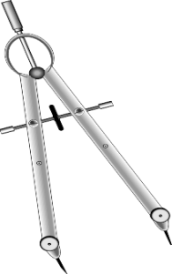


Невизначений інтеграл.
Правила знаходження первісних.

Slide 8

Сукупність усіх первісних для функції f(x) на проміжку називають невизначеним інтегралом цієї функції і позначають
= F(x) + С,
де F(x) — яка-небудь первісна для функції f(x) на даному проміжку, С — довільна стала (її називають сталою інтегрування).

Slide 9
Три правила знаходження первісної
Якщо
F-первісна для f,
H-первісна для h
F+H-первісна для f+h
то
kF-первісна для k∙f; k=const.
Якщо
F-первісна для f
то
Якщо
F(x) - первісна для f(x)
F(kx+b)-первісна для f(kx+b);
k і b-сталі;k≠0
то

Slide 10

Правила знаходження первісної
Правило 1. Якщо F(x) і G(x) — первісні відповідно функцій f(x) і g(x) на деякому проміжку, то функція F(x) ± G(x) є первісною функції f(x) ± g(x).
Це правило можна сформулювати в іншій формі: інтеграл суми (різниці) функцій дорівнює сумі (різниці) інтегралів:

Slide 11

Правило 2. Якщо F(x) є первісною для функції f(x), a C — ста­ла, то CF(x) — первісна для функції Cf(x).
Дійсно, оскільки F(x) = f(x) то (CF(x))' = CF'(x) = Cf(x).
Це правило можна сформулювати в іншій формі: постійний множник можна виносити за знак інтеграла

Slide 12

Правило 3. Якщо F(x) є первісною для f(x), a k і b — постійні числа, причому k 0, то F(kx +b) є первісною для функції f(kx + b).
Це правило можна записати в інтегральній формі:

Slide 13
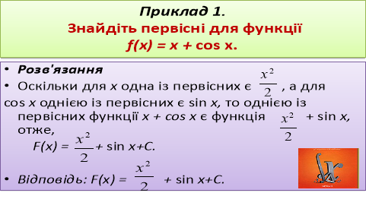

Slide 14
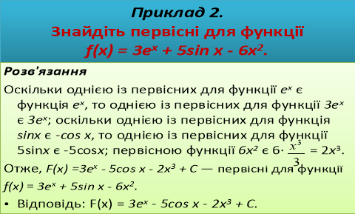

Slide 15
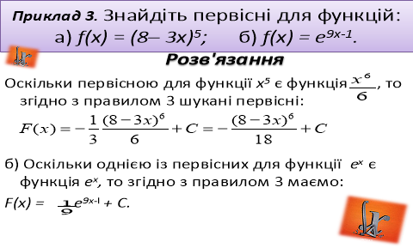

Slide 16
ВАРІАНТ І
Тестові завдання
ВАРІАНТ ІІ

Slide 17
Тестові завдання
ВАРІАНТ І
ВАРІАНТ ІІ
4. 4.
А Б В А Б В
5. 5.
А Б В А Б В

Slide 18
3. Обчислити інтеграл:
ВАРІАНТ І
ВАРІАНТ ІІ
А
А
Б
Б

Slide 19
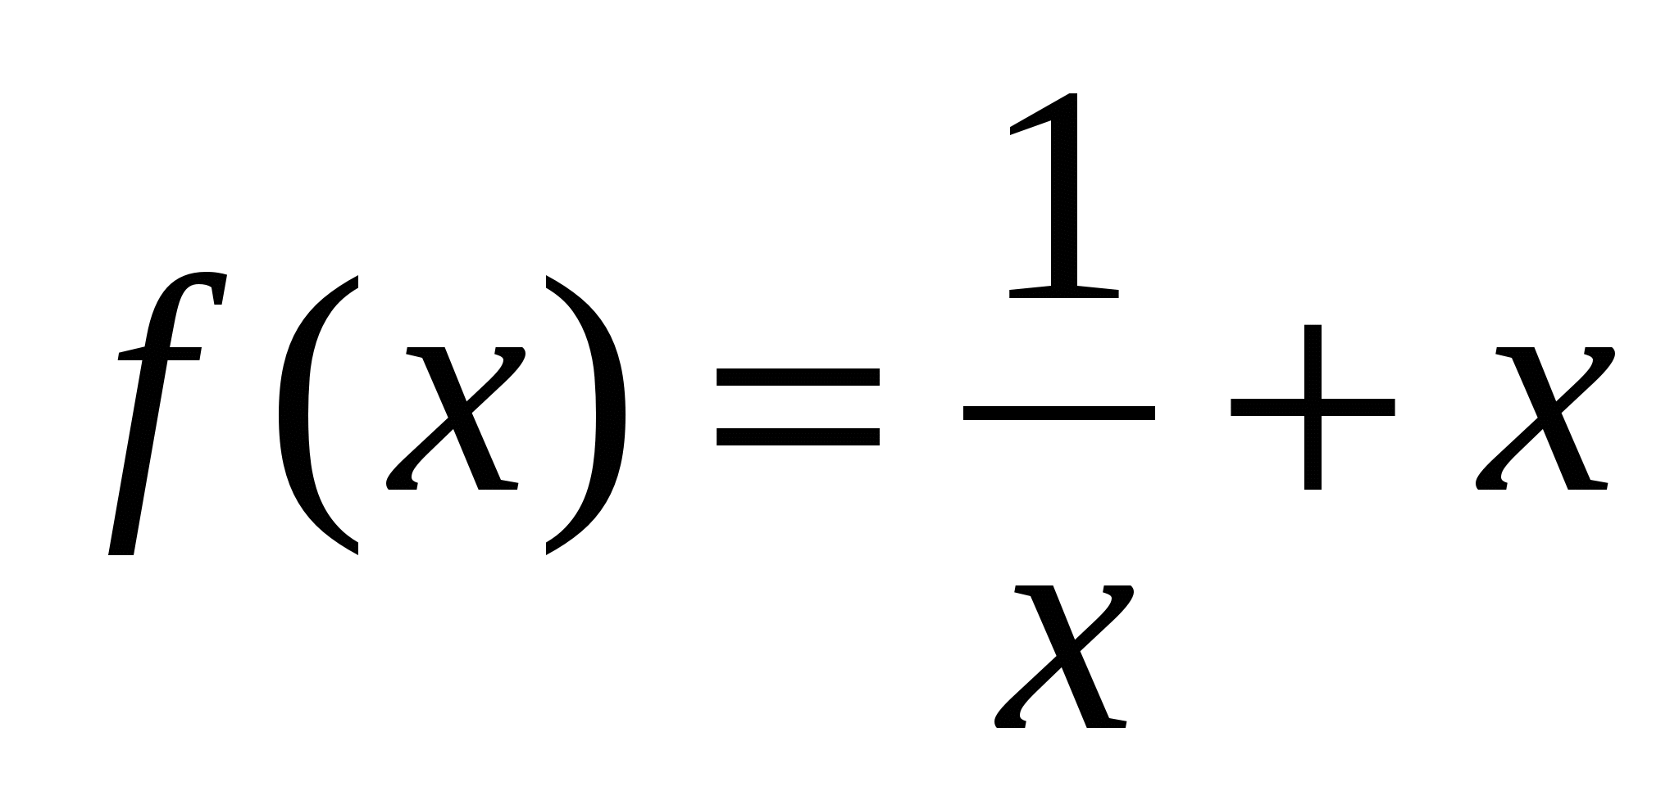
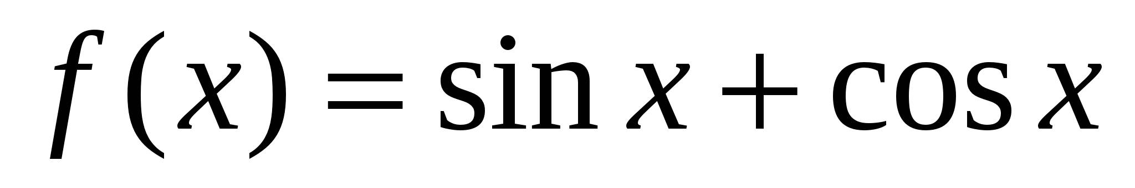
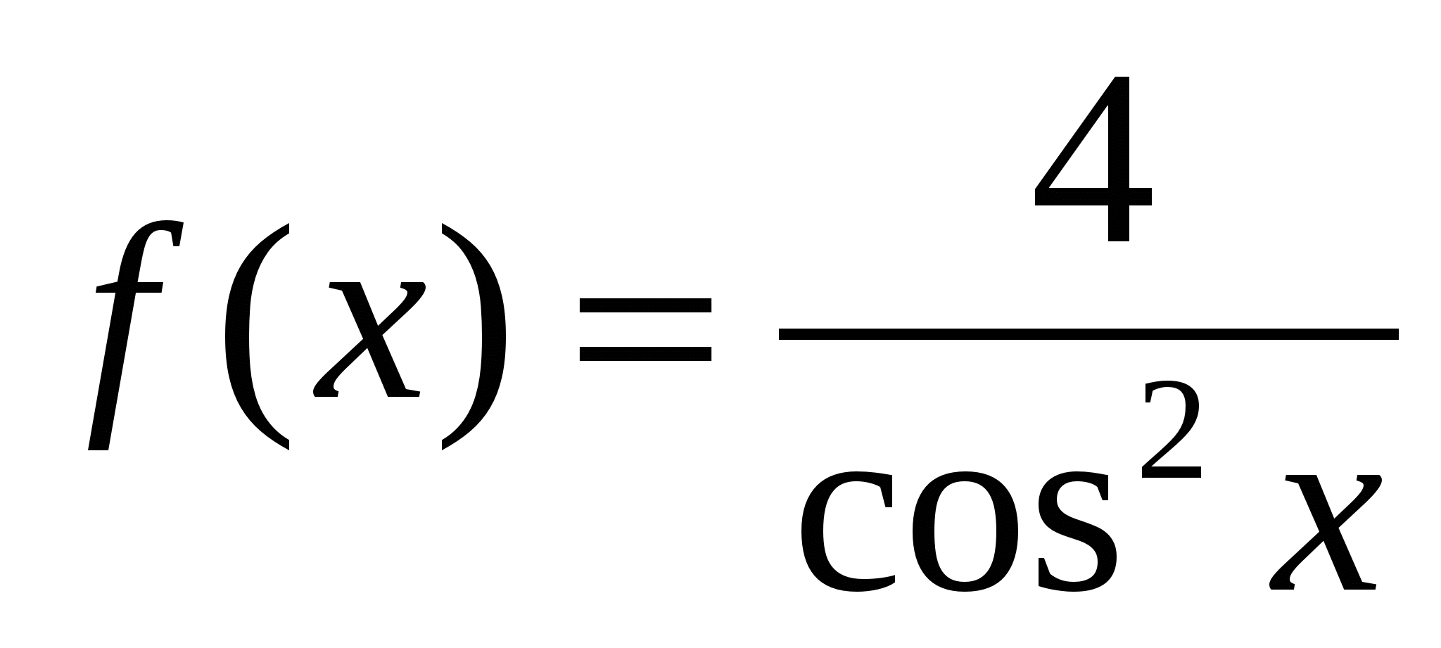
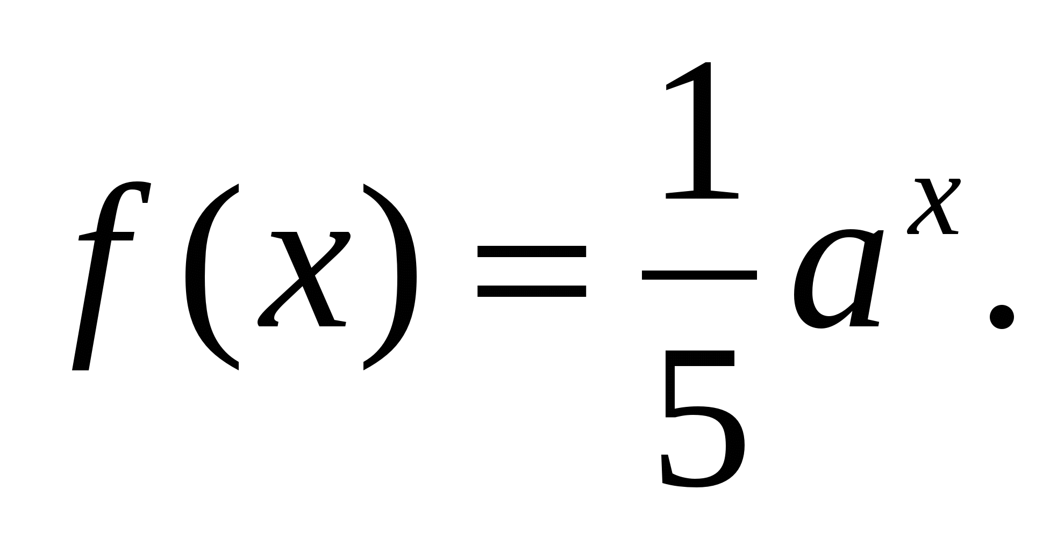
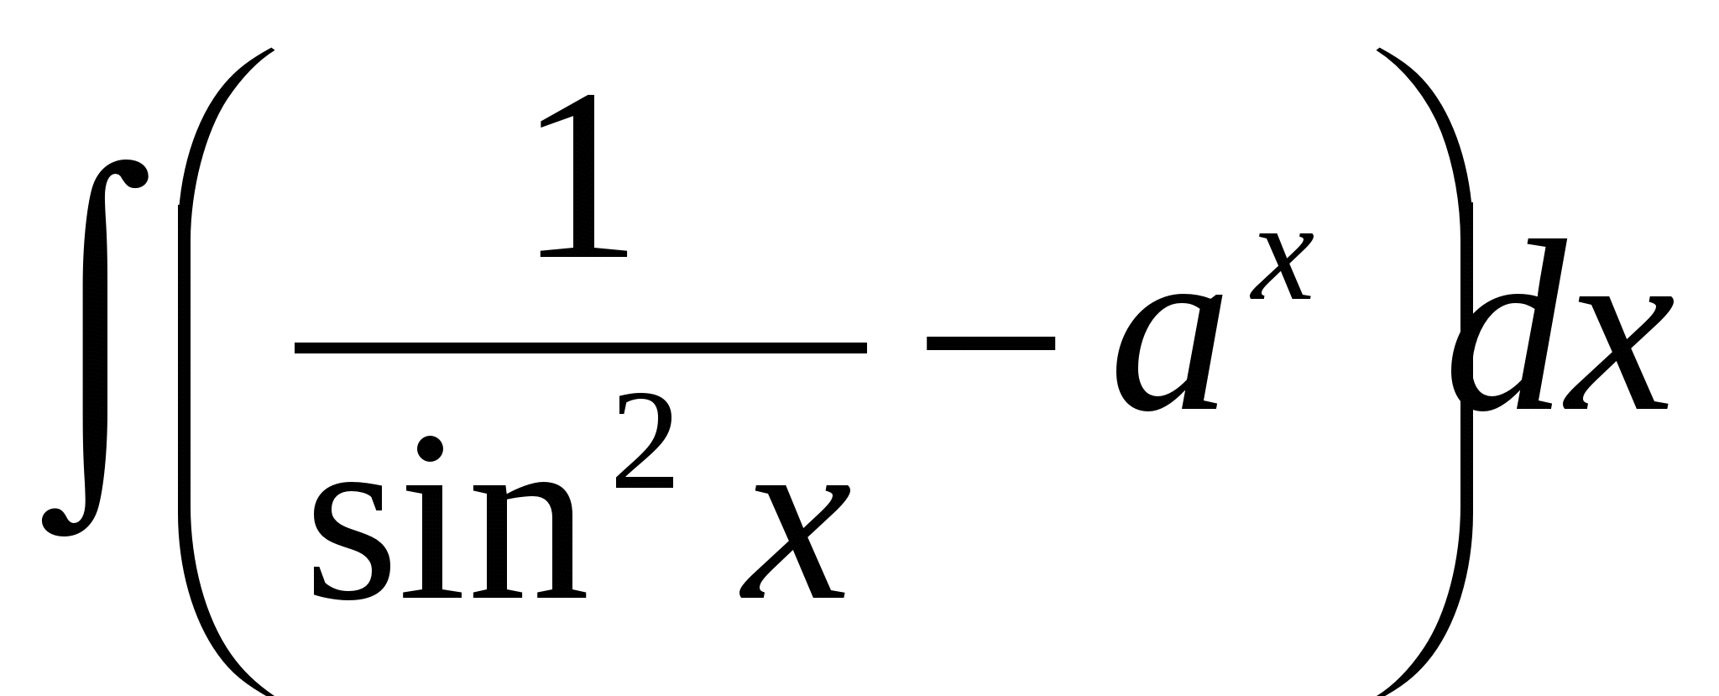
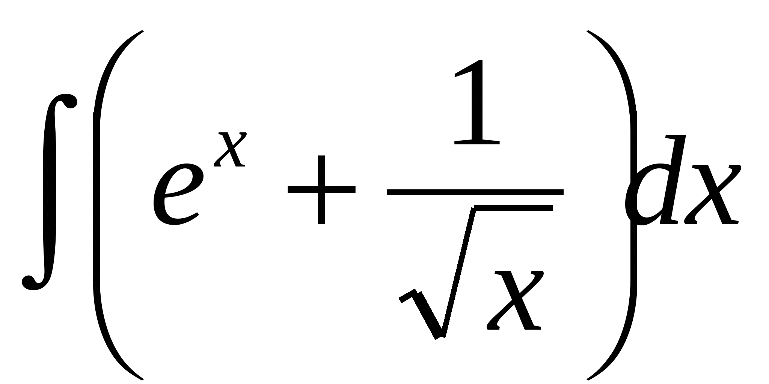
ВАРІАНТ І
ВАРІАНТ ІІ
4.Знайти первісну для функції:
А. А.
Б. Б.
5.Обчислити:

Slide 20
Завдання
ВАРІАНТ І
ВАРІАНТ ІІ
1. Знайти загальний вигляд первісної для функції:
А
А
Б
Б

Slide 21
3. Знайти загальний вигляд первісної для функції
а)
б)
в)

